Slide 1
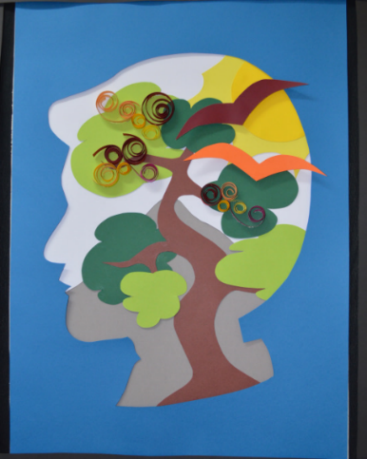
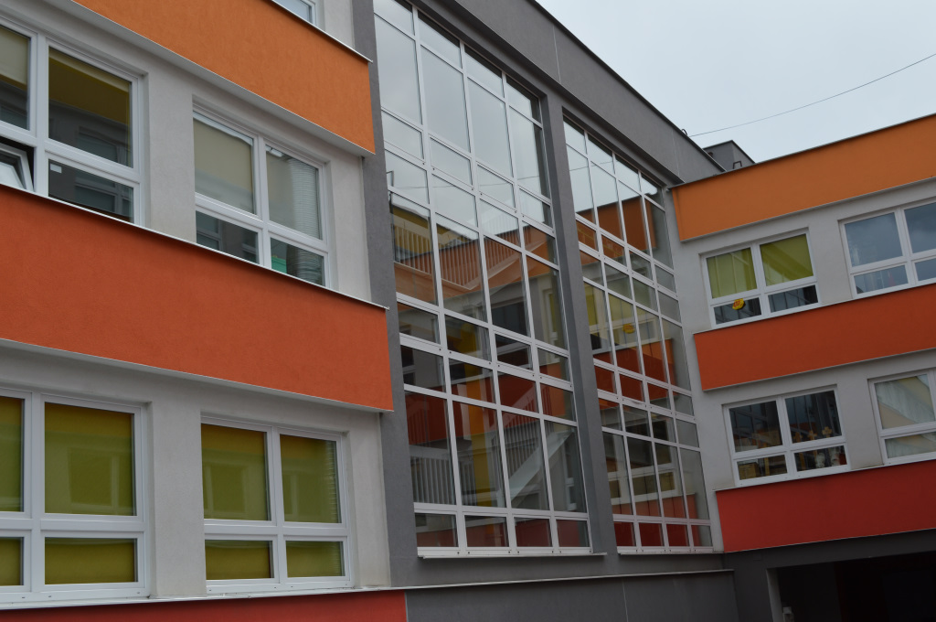
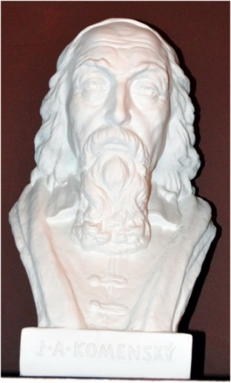
Opäťsme v škole niečo vynovili alebo ... na obnove priestorov školy pokračujeme VIII.
ZŠ s MŠ J. A. Komenského Hubeného 25, Bratislava September 2020

Slide 2
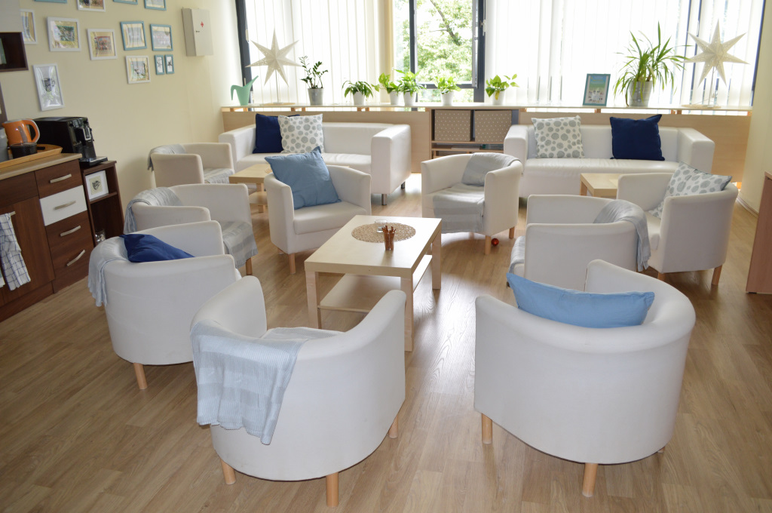
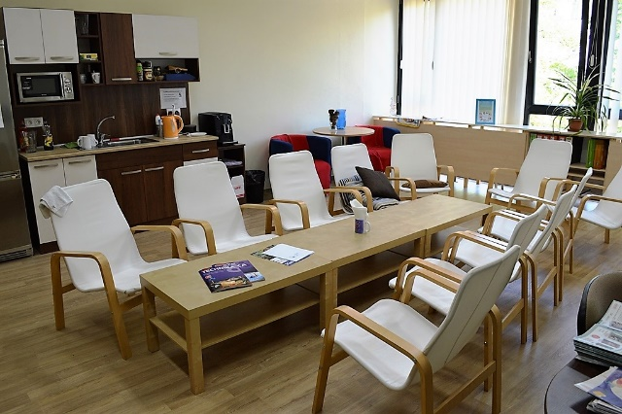
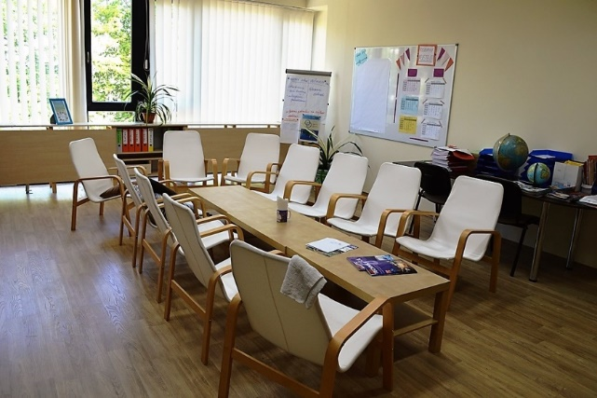
Vynovené priestory zborovne pre pedagógov
Teraz
Predtým

Slide 3
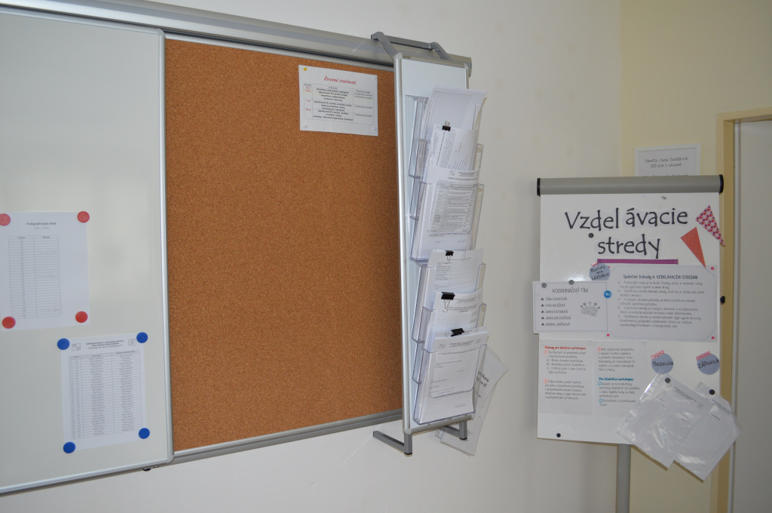
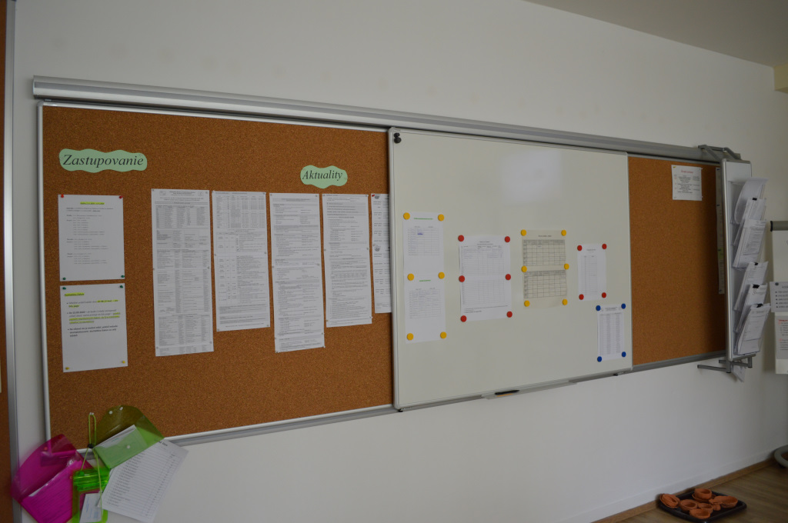
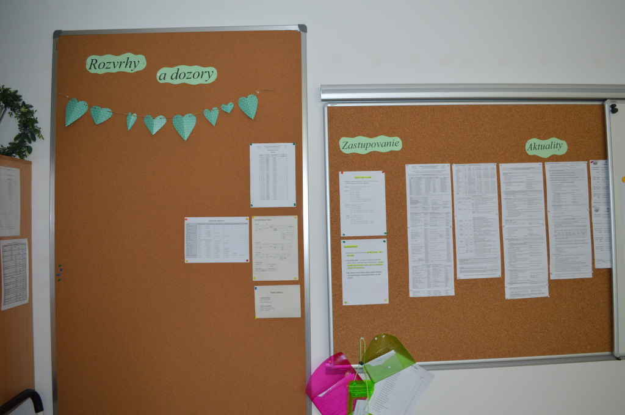
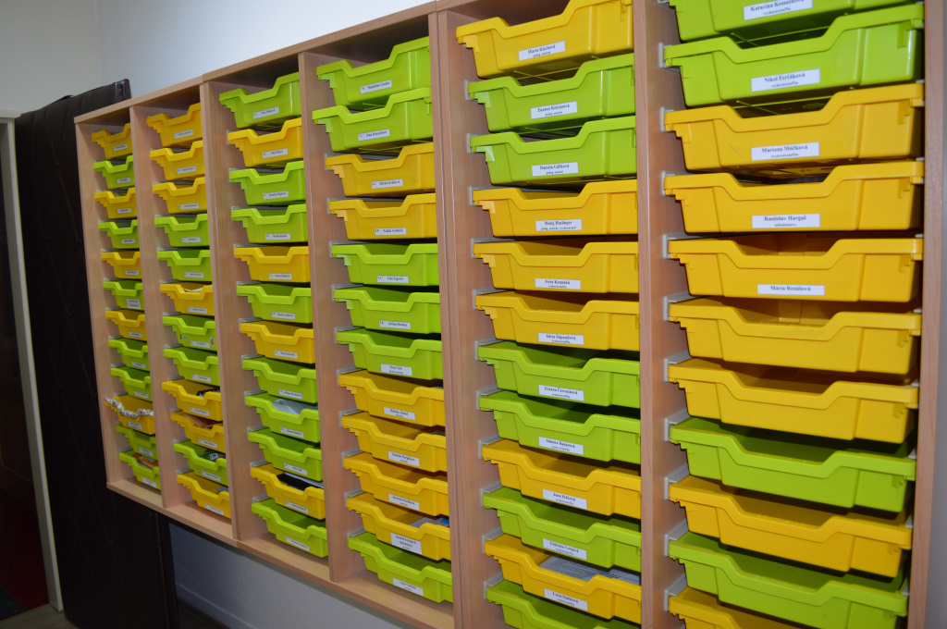
...na efektívnejšiu organizáciu práce v zborovni Multifunkčná tabuľa, organizéry

Slide 4
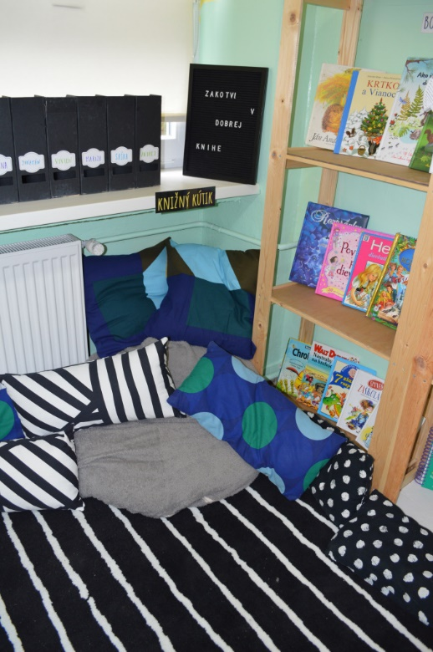
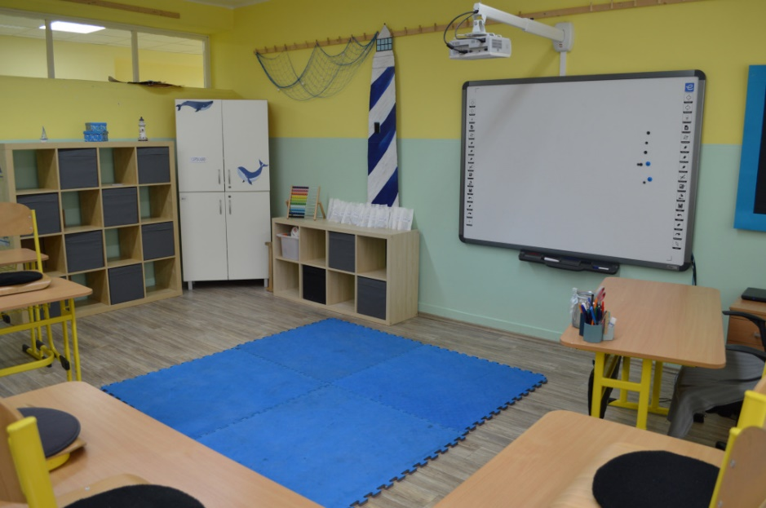
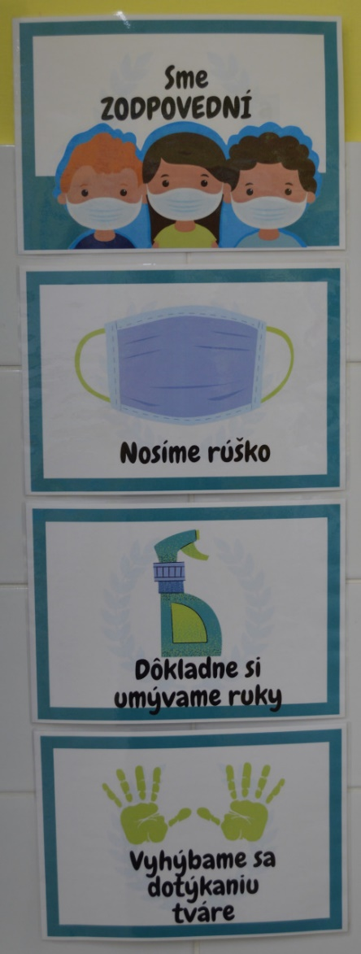
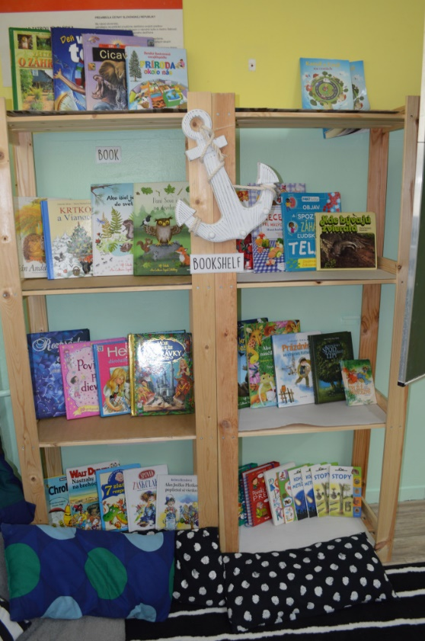
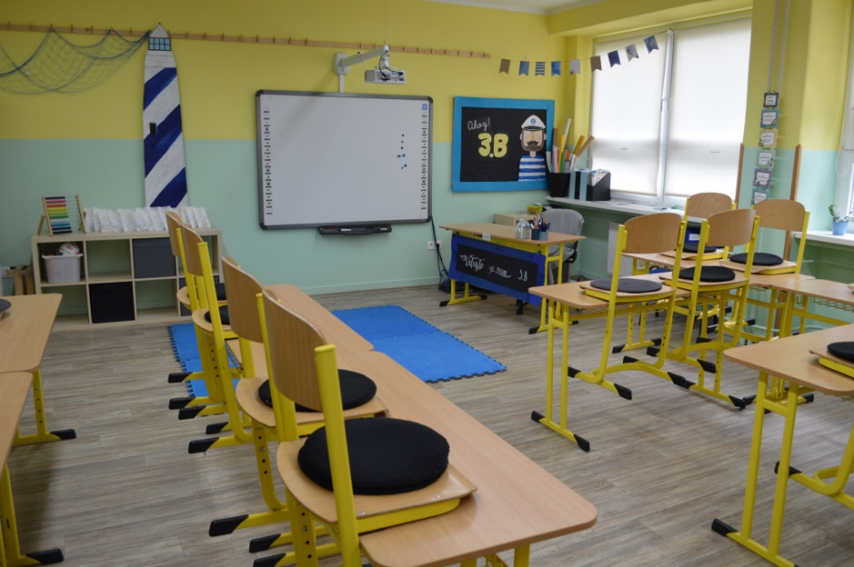
Trieda pre žiakov 1. stupňa pripravená na začiatok šk. roka

Slide 5
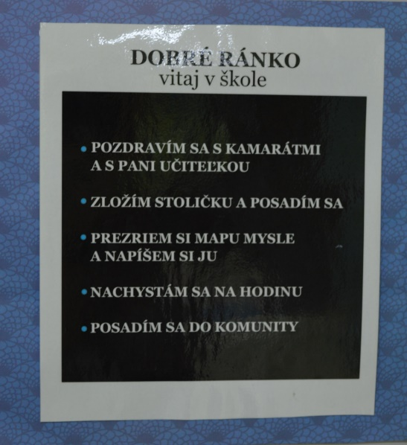
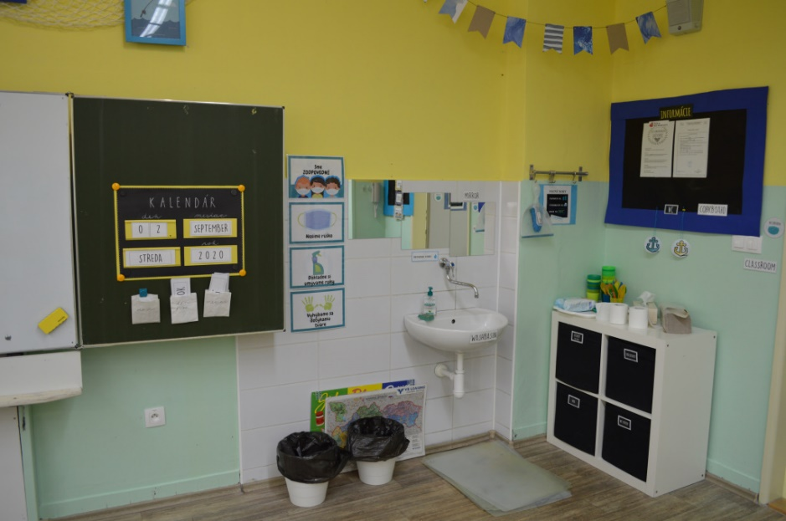
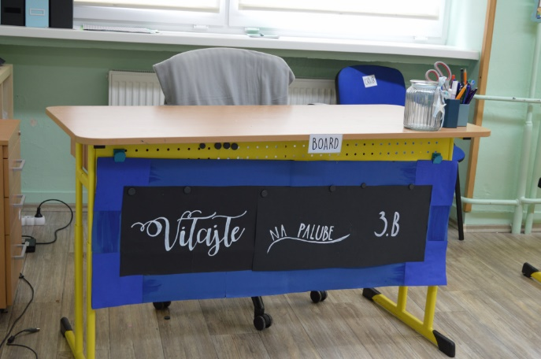
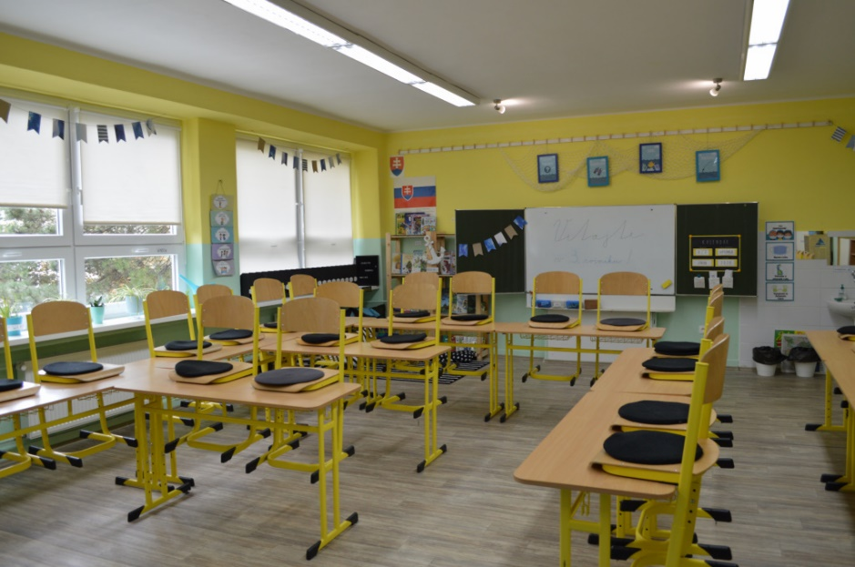
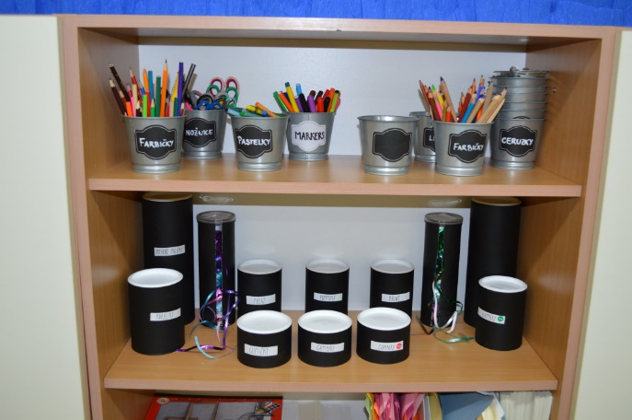
Trieda pre žiakov 1. stupňa pripravená na začiatok šk. roka

Slide 6
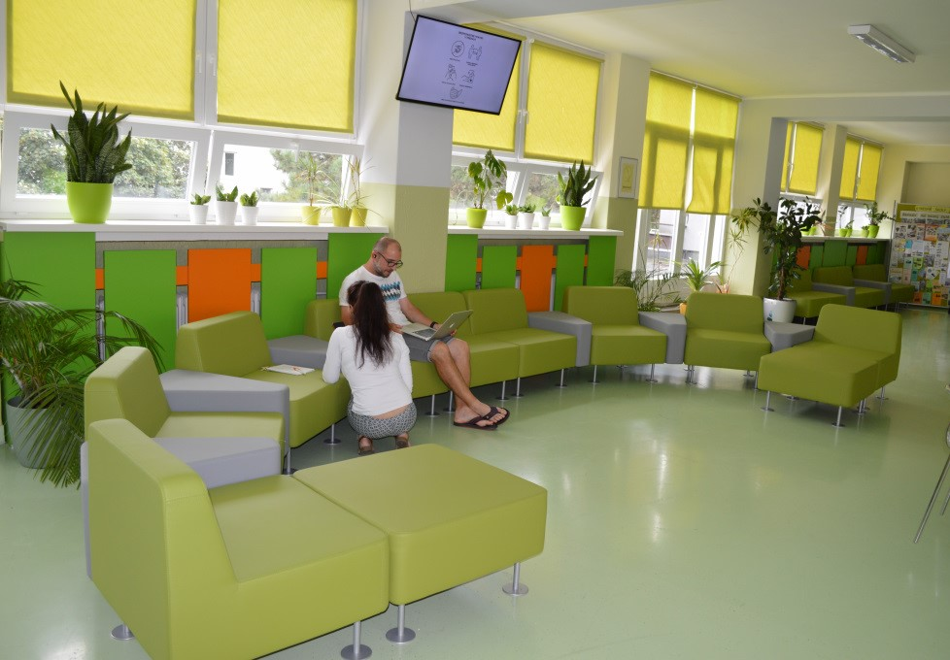
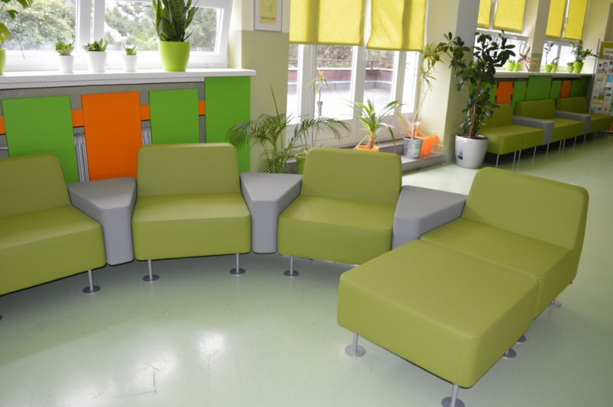
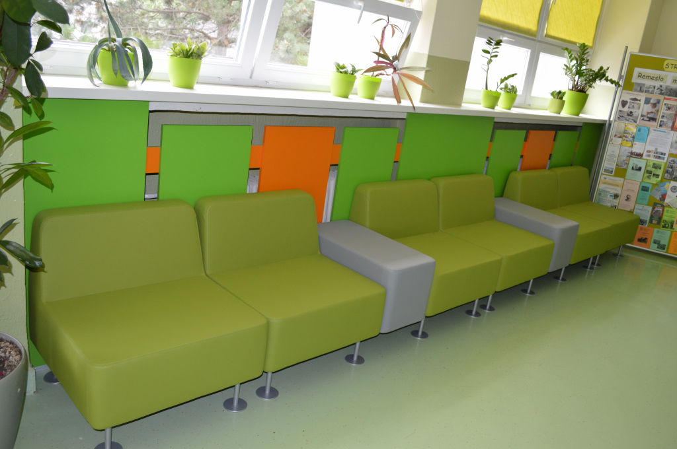
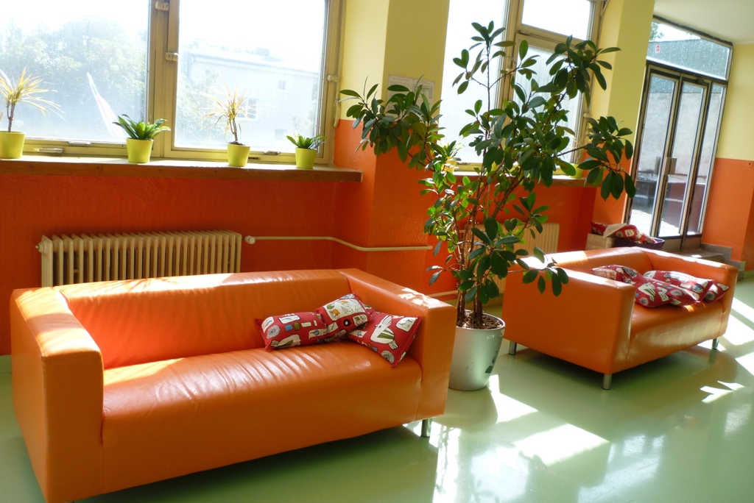
Chodby a spoločné priestory Nové sedačky, okná, kryty na radiátory
Teraz
Predtým

Slide 7
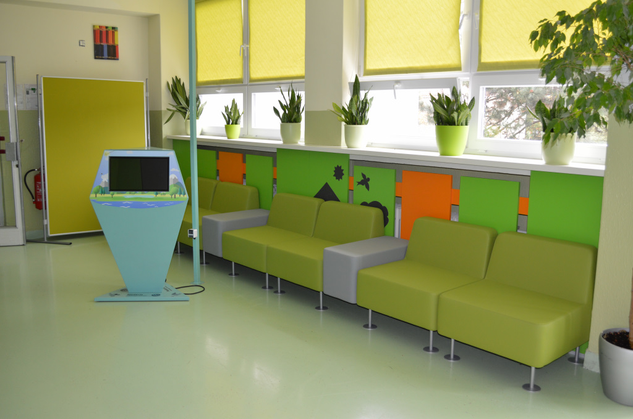
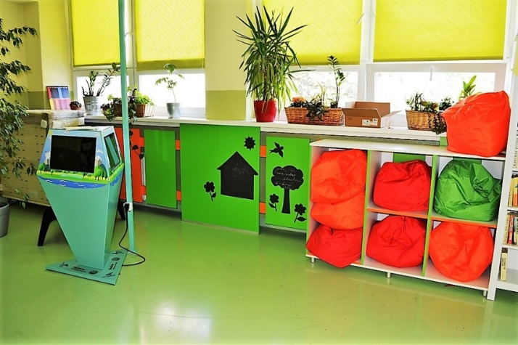
Chodby a spoločné priestory Nové sedačky pri informačnom kiosku na 2.poschodí
Teraz
Predtým

Slide 8
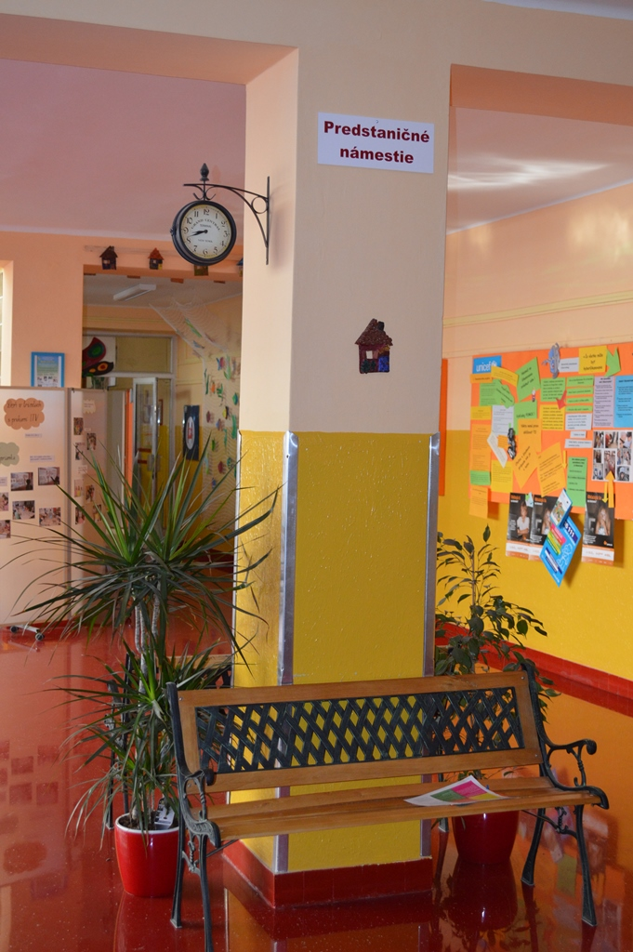
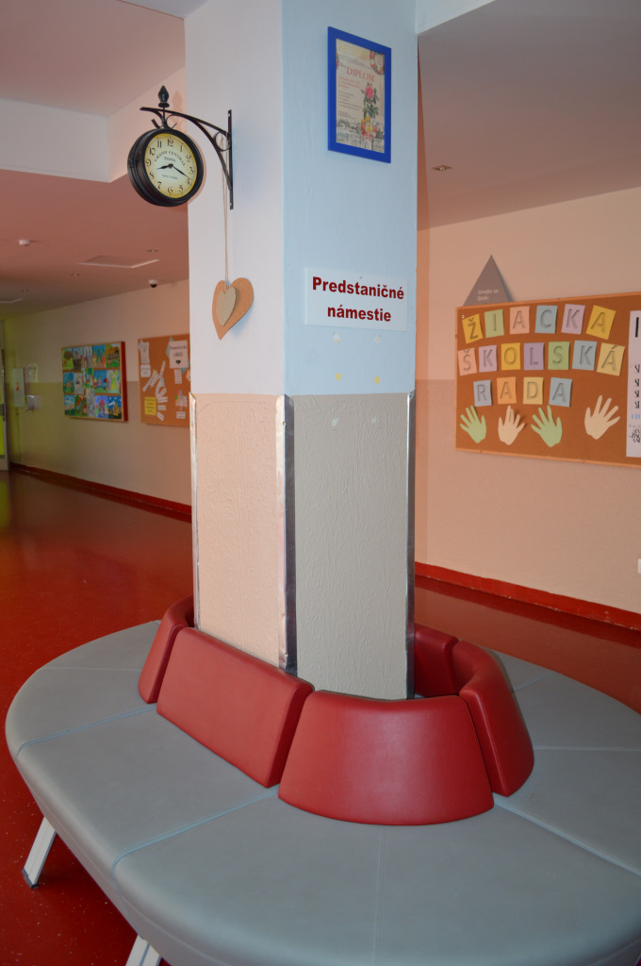
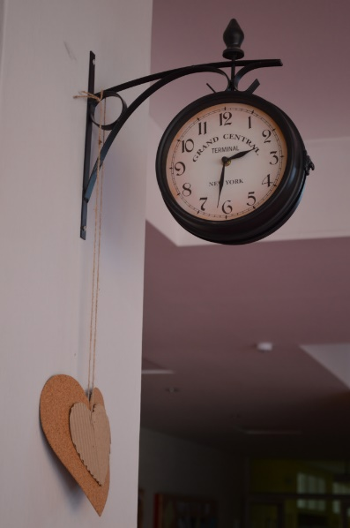
Chodby a spoločné priestory 1. poschodie - nové sedačky, maľovka
Predtým
Teraz

Slide 9
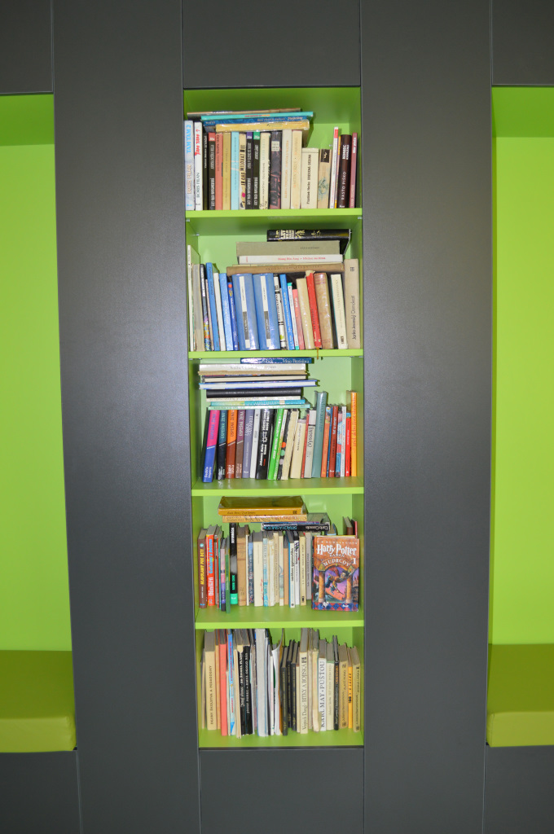
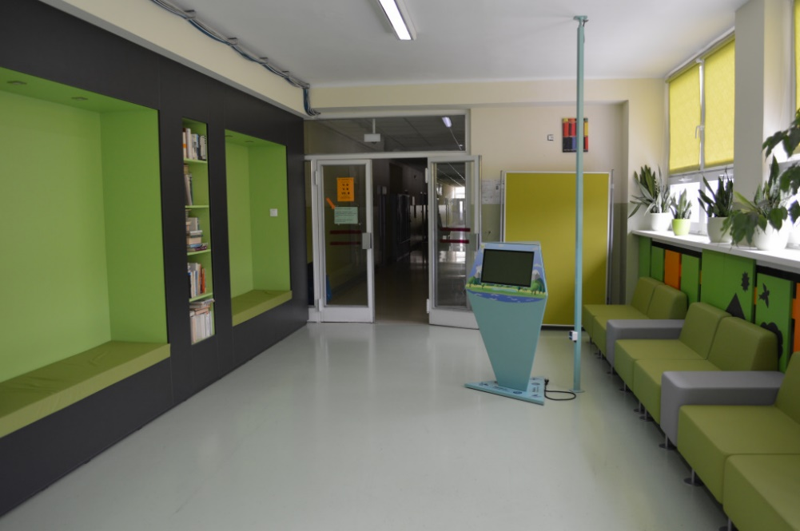
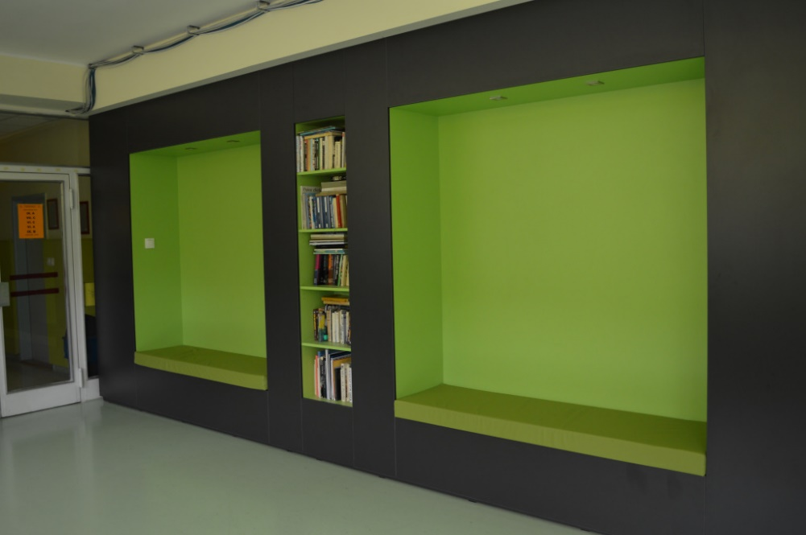
Chodby a spoločné priestory 2. poschodie - nové čitateľské kútiky pre žiakov

Slide 10
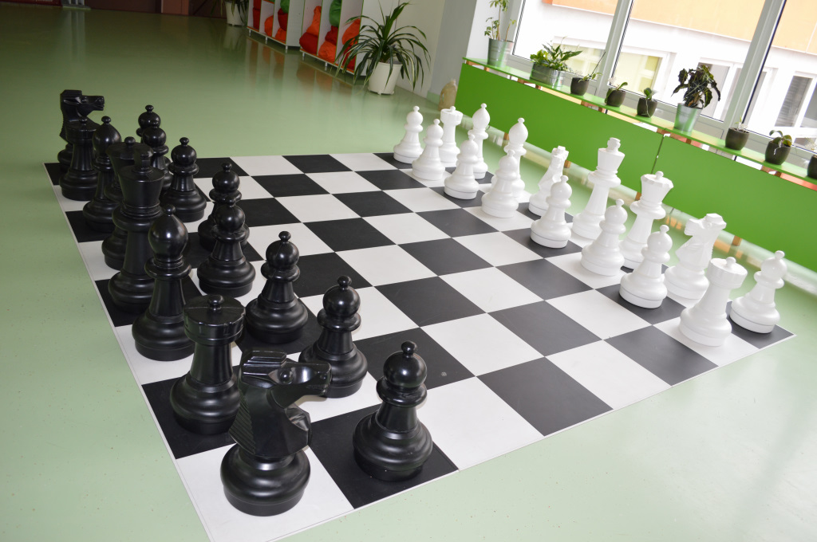
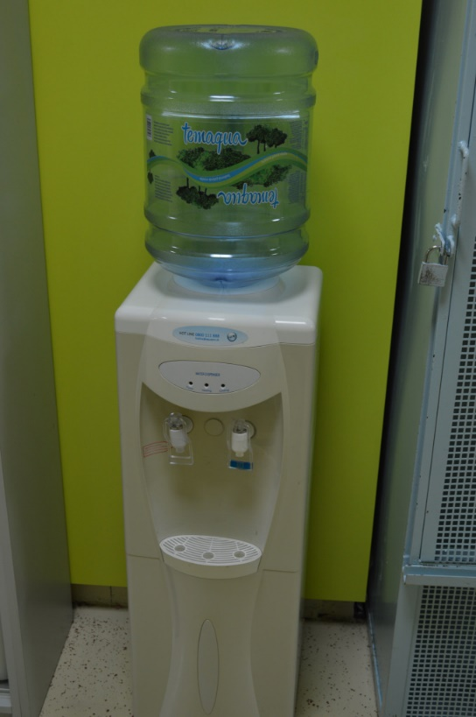
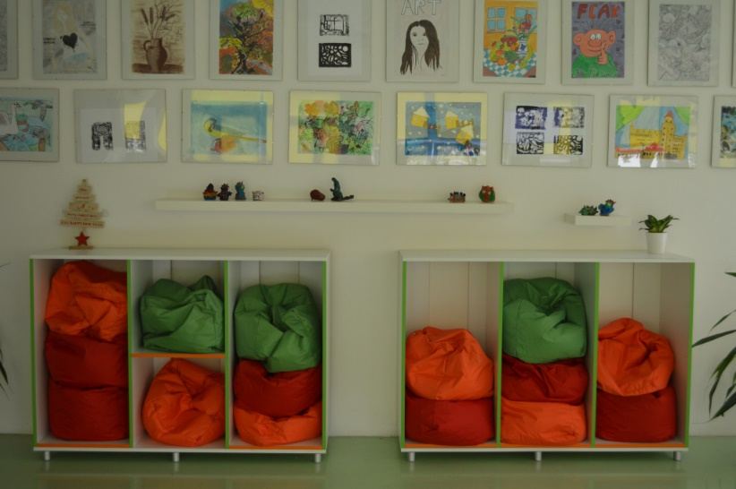
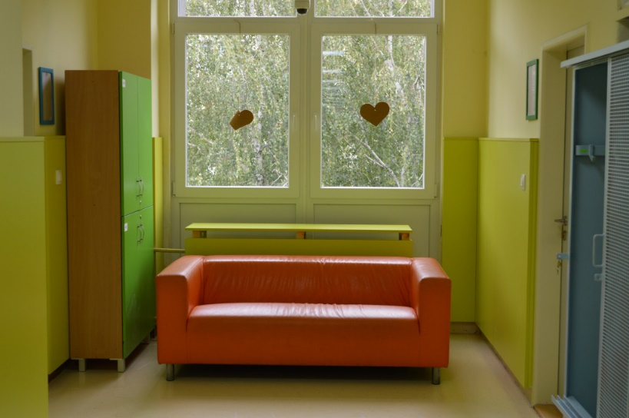
Chodby a spoločné priestory

Slide 11
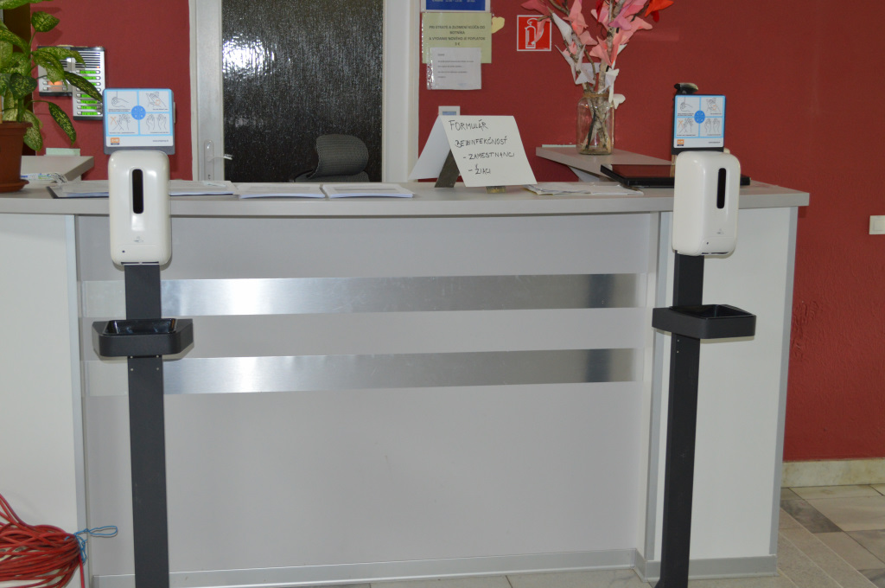
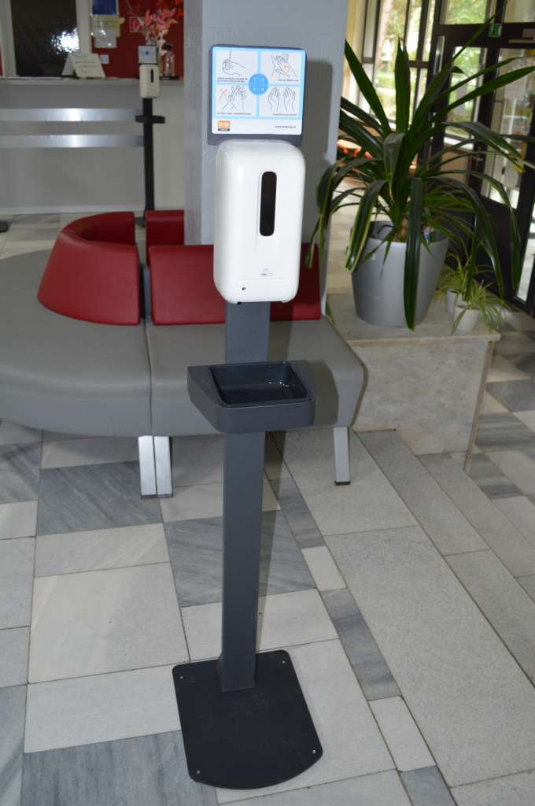
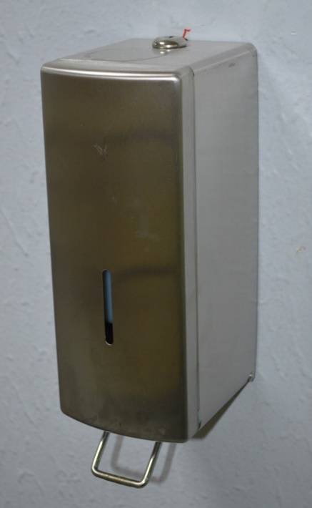
Chodby a spoločné priestory Zásobníky a stojany na dezinfekciu

Slide 12
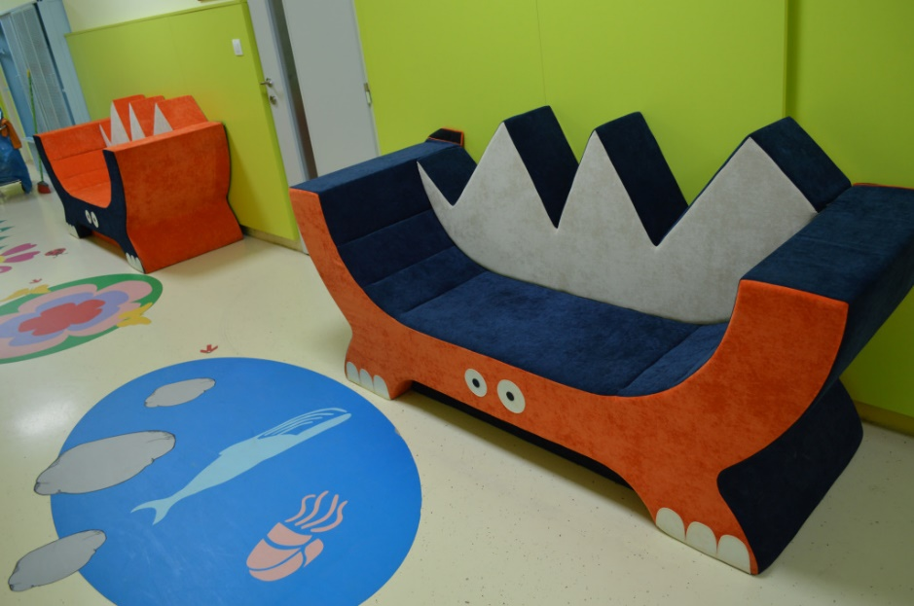
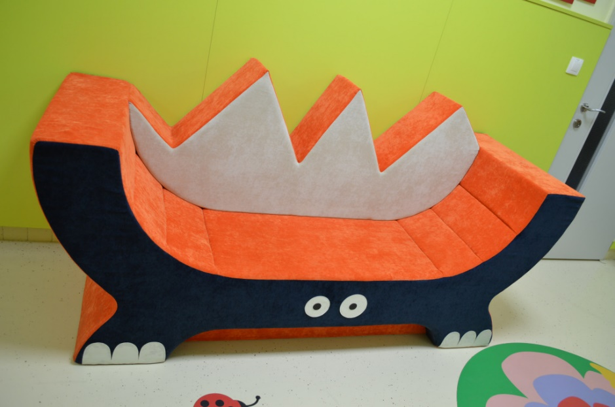
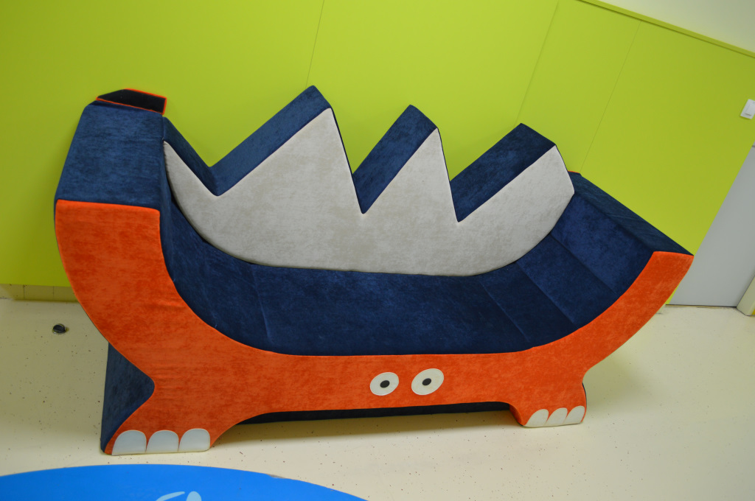
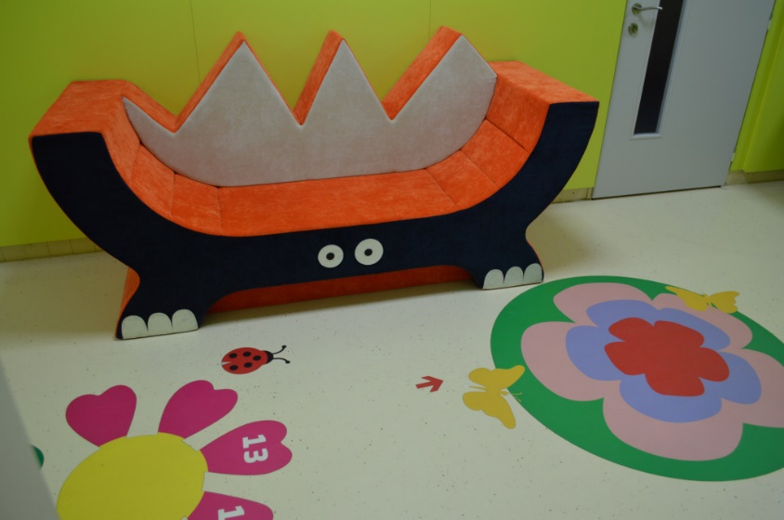
Chodby a spoločné priestory Nové sedačky na chodbe na prízemí

Slide 13
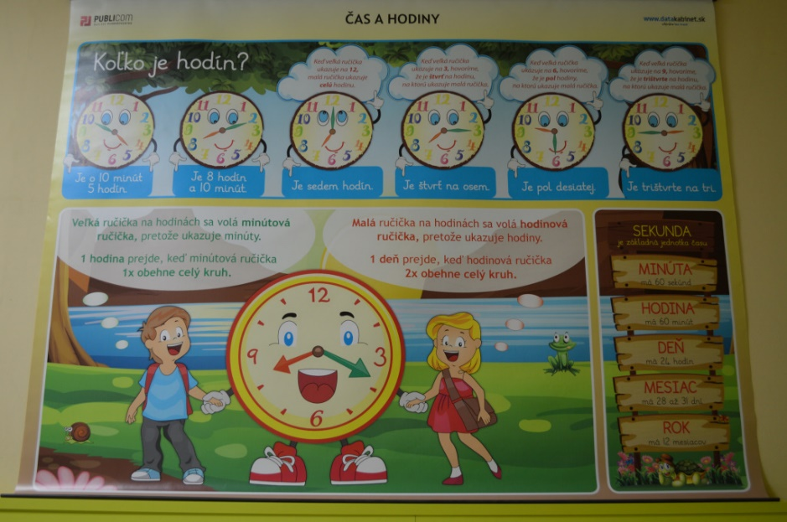
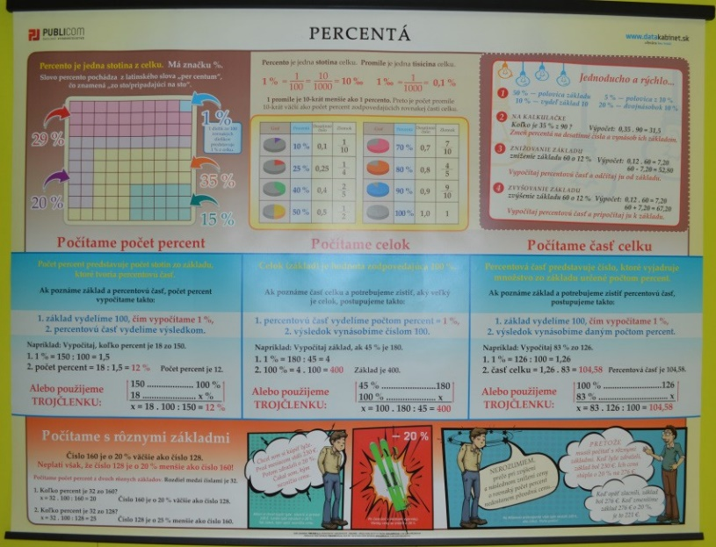
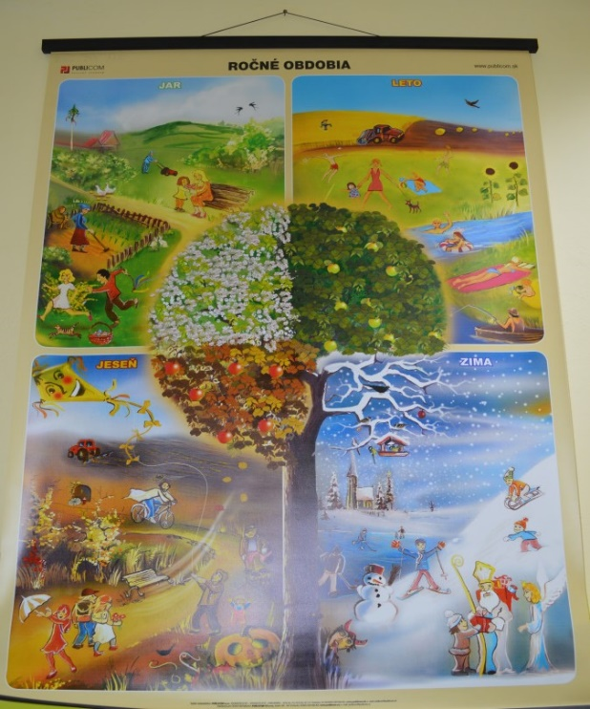
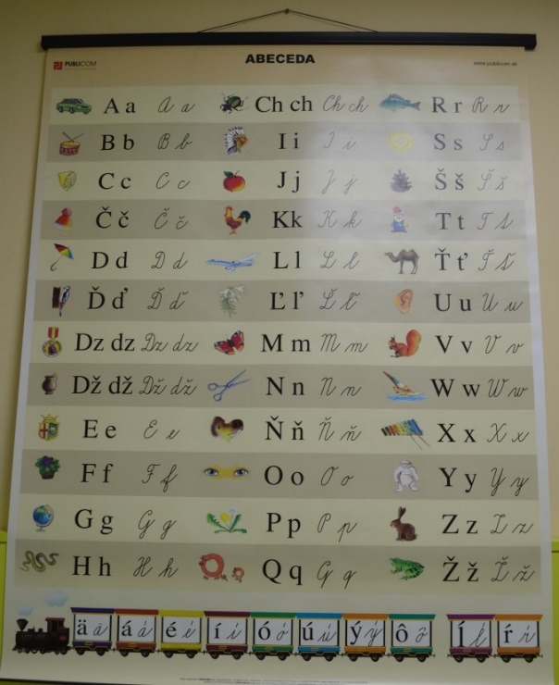
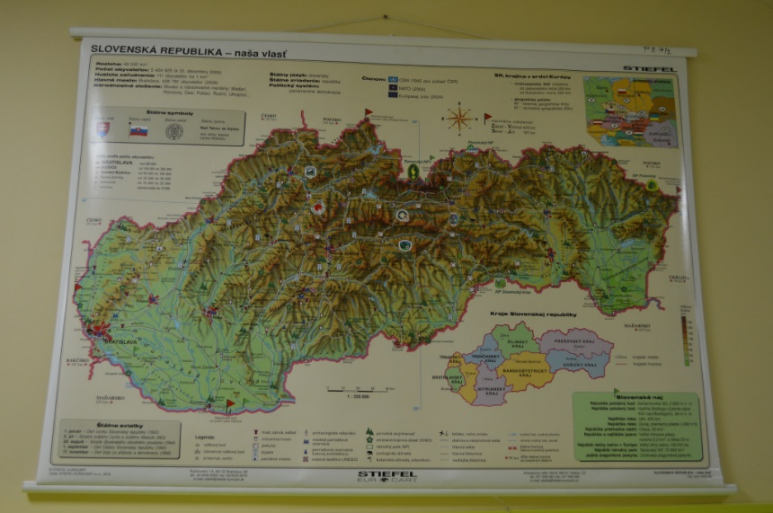
Chodby a spoločné priestory Nové nástenné vzdelávacie mapy

Slide 14
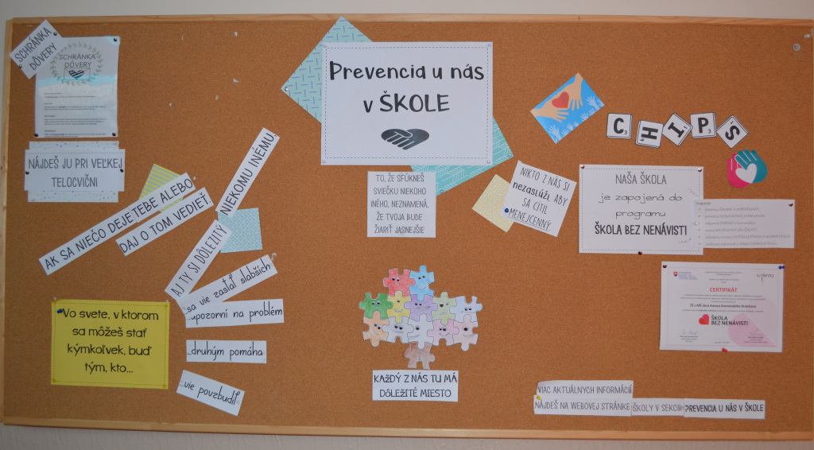
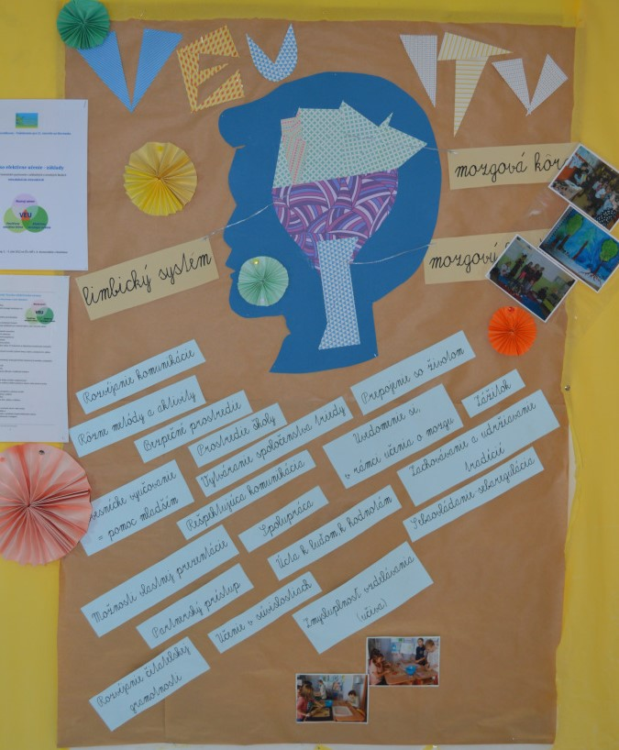
Chodby a spoločné priestory

Slide 15
Chodby a spoločné priestory Nové maľovky na zemi – prízemie, 1. poschodie

Slide 16
Chodby a spoločné priestory Nové maľovky na zemi – prízemie, medziposchodie

Slide 17
Chodby a spoločné priestory Renovované odkladacie priestory (rolldory) - prízemie
Predtým
Teraz

Slide 18
Nová práčka so sušičkou

Slide 19
Revitalizované žiacke toalety

Slide 20
Bezpečnostné kamery na chodbách a v spoločných priestoroch, podhľady na odhlučnenie

Slide 21
Nové informačné obrazovky Prízemie, zborovňa, chodba na 2. poschodí

Slide 22
Žiacka kuchynka – nové stoličky
Pôvodne
Teraz
Neskôr I.
Neskôr II.

Slide 23
Jedáleň - nová mozaika pri výdajných okienkach
Teraz
Predtým

Slide 24
Priestory a chodba pred jedálňou a kuchyňou Nové lavičky
Teraz
Pôvodne
Neskôr

Slide 25
Nové odkladacie priestory pri jedálni a kuchyni

Slide 26
Nový rak s wi-fi routerom na prízemí

Slide 27
Nové dvere na triedach a žiackych toaletách

Slide 28
Nová elektronická brána Vstup na zadný školský dvor

Slide 29
Materská škola I. Nové drevené hracie prvky a lavičky na ihrisku

Slide 30
Materská škola II. Nové prvky na úpravu terénu na ihrisku

Slide 31
Materská škola III. Okrasný záhon pred vchodom

Slide 32
Materská škola IV. Domček na odkladanie hračiek, namaľovaný plot, nový zámok na bráne

Slide 33
Chodby a spoločné priestory Prízemie – skrinky na odkladanie skateboardov a kolobežiek

Slide 34
Nový panel na zaznamenávanie dochádzky pre zamestnancov školy
Teraz
Predtým

Slide 35
... a ešte stále nekončíme...

